Slide 1

Universidad de las Fuerzas Armadas
ESPE
Departamento de Ciencias Económicas, Administrativas y del Comercio
Trabajo de titulación, previo a la obtención del título de Ingeniera en Mercadotecnia
Variación de precios en las propiedades de la parroquia de Sangolquí a causa del riesgo que representan los lahares del Volcán Cotopaxi
Jiménez Quenguán, Adriana Vanessa
Sangolquí – Ecuador
2021

Slide 2

Introducción

Slide 3
Introducción – Fenómenos y Desastres Naturales
- Lluvia
- Granizo
- Tormentas
Fenómenos Naturales
Impacto positivo y negativo, al desarrollo de las personas. Y el ecosistema.
(Rivera, 1996)
- Terremotos
Huracanes
Inundaciones
Incendios
Forestales
Erupciones volcánicas
- Inundaciones de ríos
Tormentas eléctricas
Movimiento placas tectónicas
Desastres Naturales
Cambios Naturales
(Romero, 2015)

Slide 4
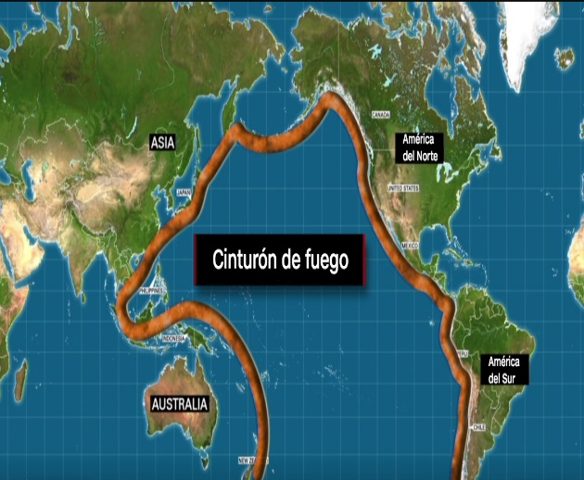
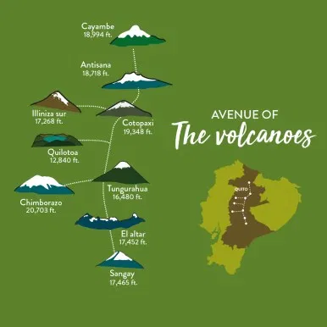
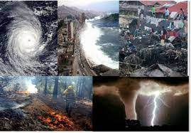
Introducción - Ecuador
Cinturón de Fuego del Pacífico
Sistema Montañoso
Amenazas Meteorológicas
Ecuador se encuentra ubicado dentro del Cinturón de Fuego del Pacifico.
- Permanente actividad sísmica y volcánica.
- Volcán Cotopaxi / más activo.
Inundaciones
Sequias
Heladas
Deslizamiento de tierra
1
2
3
(Instituto Geográfico Militar, 2017)

Slide 5
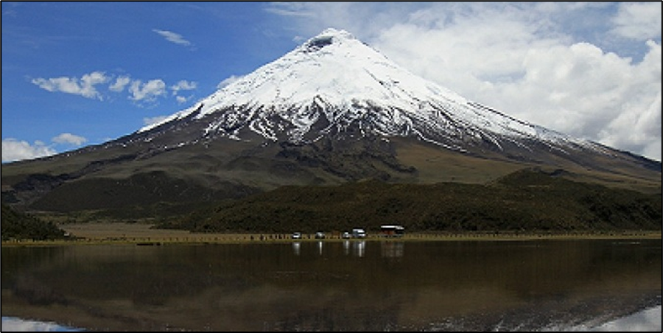
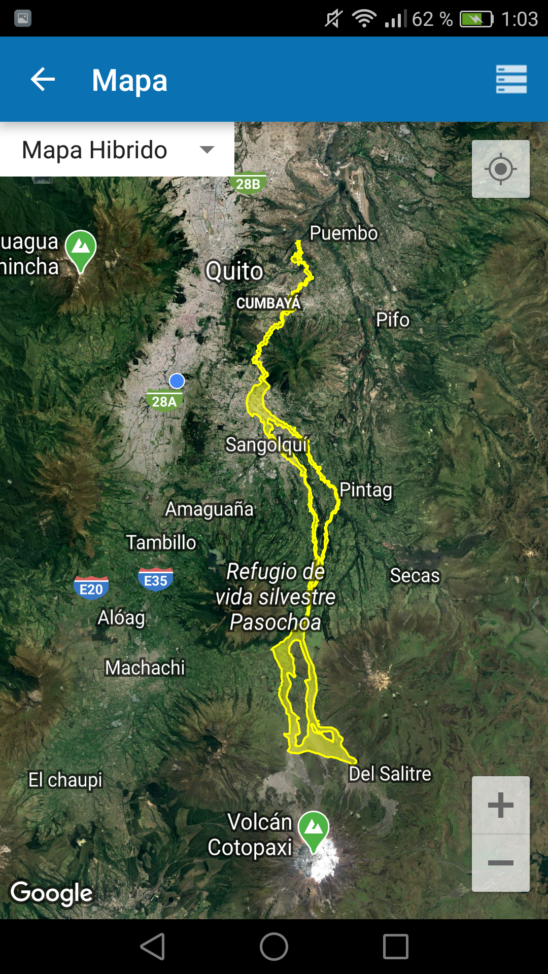
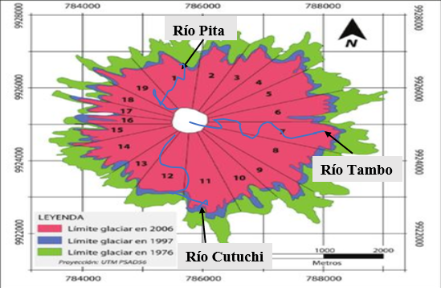
Introducción – Volcán Cotopaxi-
Ubicado a 60Km sur – este del Cantón Quito y a 45 km al norte del Cantón Latacunga
Fuentes Fluviales
Río Pita / Norte
Río Cutuchi / Sur
Río Tambo / Este
2
Glacial
Lahares
(Instituto Geográfico Militar, 2017)
(Secretaría de Gestión de Riesgos, 2005)

Slide 6
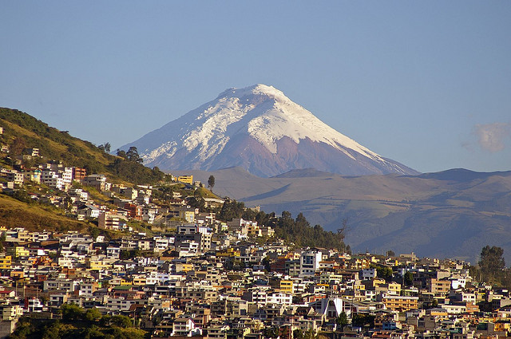
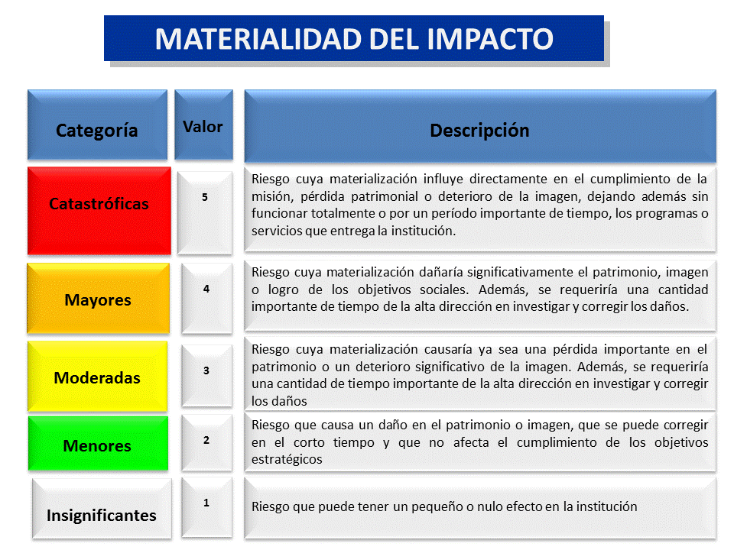
Introducción – Volcán Cotopaxi
Zonas Pobladas
Periodos Eruptivos
Tipos de Escenarios
Categoría de Riesgos
Cotopaxi
Napo
Pichincha
1532 - 1534
1742 - 1744
1755 - 1768
1853 - 1854
1877 - 1880
Escenario N°1: Permanente
Escenario N°2: 30%
Escenario N°3: 60%
Escenario N°4: 10%
Rojo
Naranja
Amarillo
1
2
3
4
Ultima actividad sísmica registrada (abril – agosto, 2015)
(Instituto Geográfico Militar, 2017)

Slide 7
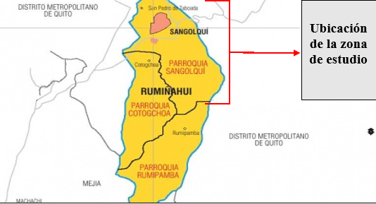
Introducción – San Juan Bautista de Sangolquí
Ubicada, al sur de la Provincia de Pichincha, en el Valle de los Chillos.
Limitada al Norte, Este y Oeste, por el Distrito Metropolitano de Quito, y al Sur por el Cantón Mejía.
Zona comercial / Zona vulnerable / Cercanas al río Pita.
Perdidas Humanas / Perdidas Económicas/ cambios en los precios inmobiliarios.
(Gobierno Municipal Rumiñahui, 2020)

Slide 8

Justificación

Slide 9
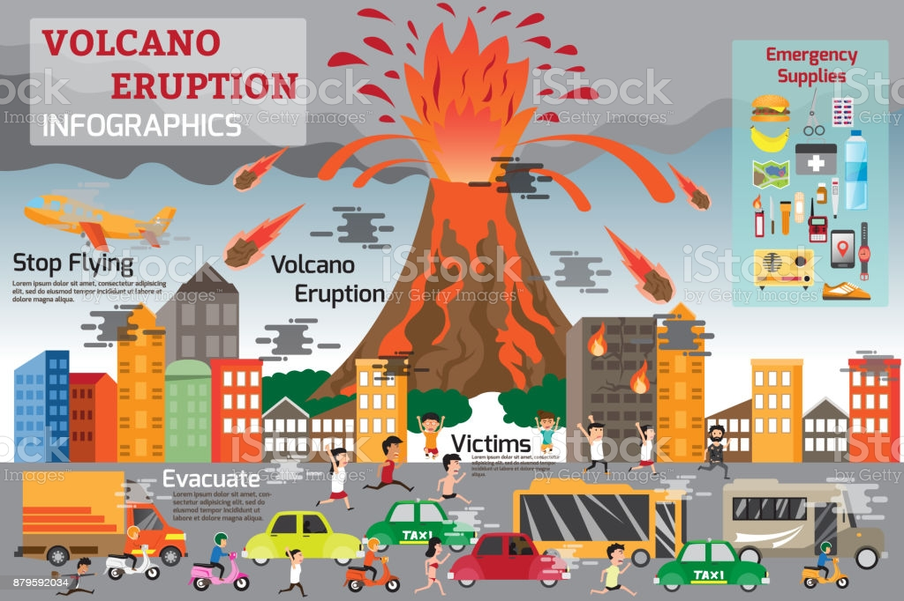

Justificación
Daños
Permanentes
Temporales
Perdidas
Vidas Humanas
Económicas
Propiedades
Oferta / Demanda (precio).
Mercado inmobiliario (zonas vulnerables.

Slide 10


Objetivos
Objetivos Específicos
Objetivo General
Fundamentar con la literatura inherente la variación de precios por efecto del riesgo que representa la presencia de un posible desastre natural.
Establecer la metodología que permita identificar si existe variación de precios en las propiedades de la parroquia de Sangolquí a causa del riesgo que representan los lahares del Volcán Cotopaxi.
Analizar la variación de precios en las propiedades de la Parroquia de Sangolquí a causa del riesgo que representan los lahares del Volcán Cotopaxi.

Slide 11

Hipótesis
Hipótesis
H1: Existe disminución de precios en las propiedades de la Parroquia de Sangolquí a causa del riesgo que representan los lahares del Volcán Cotopaxi.

Slide 12
Capítulo I : Marco Teórico
1
Capítulo II: Metodología
2
CONTENIDO
3
Capítulo III: Resultados
4
Capítulo IV: Conclusiones
Capítulo V: Recomendaciones
5

Slide 13

01
Marco Teórico

Slide 14

Marco Teórico – Indicadores Teóricos
Teoría de la Necesidad
(Maslow, 1943)
Teoría Económica
(Andrade, 2003)
Teoría del Bienestar
(ONU, OCDE, UNDRR, CRE,SENPLADES)
Fisiológicas.
Seguridad.
Reconocimiento.
Autorrealización.
- Sustenta los esfuerzos de trabajo.
Los precios de venta de las propiedades son estimados basados en las características.
- Erradicación de la pobreza.
Educación de calidad.
Trabajo decente.
Ingresos y patrimonio financiero.
Vivienda digna.
Igualdad e inclusión social.
Ayuda a comunidades vulnerables.
Acción por el clima.
Buen vivir

Slide 15
Marco Teórico – Indicadores de la Propiedades
La Propiedad
Derecho a disfrutar y disponer.
Tipos de propiedades
Públicos.
Según su clasificación
Cámara de la Industria de la Construcción, 2018
Construcción de alta calidad en infraestructura.
Sujeto a restricciones legales.
Privados.
Comunitarios.
Mixtos.
Terrenos
Bienes inmuebles
Código Orgánico de Organización Territorial Autonomía y Descentralización, 2019
Crear, modificar, cambiando el valor del suelo o la propiedad
(plusvalía, minusvalía)

Slide 16









Marco Teórico – Esquemas / Variación de Precio
Ubicación
Tiempo /Años
(Tyrvainen ,1997); (Crompton , 2001)
(Martínez, 2003)
Años +
Años -
>$
>$
<$
>$
Fallas Tectónicas
Fenómenos Naturales
(Brookshire,1985); (Naoi, 2009)
(Koster, 2015)
8
> = < $
<$

Slide 17



Marco Teórico
Desastre Natural / Precio
1 mes
6 - 12 mes
Durante
$<
Después
$<
Después
$>
Periodo / tiempo
(Berón , 1997)

Slide 18
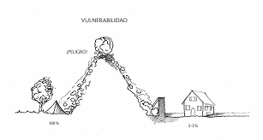











Marco Teórico – Indicadores Generales / Población - Riesgo
Migración
Acuerdos Sociales
Zona
de
Riesgo
Vivir en comunidad
Tecnología
Información
Monitoreo de Desastres Naturales
Censos /Estadísticas / Difusión
(Secretaría de Gestión de Riesgos, 2005)
(Unidas Naciones, 1994- 2019)

Slide 19
02
Metodología

Slide 20
Metodología
Investigación no experimental
Diseño Longitudinal
Tipo Descriptivo
Enfoques de investigación
Cualitativo
Cuantitativo
Fuente de información
Secundaria
Documentos
Periódicos
Población
1.869 propiedades
(Hernández, Fernández, y Baptista, 2003)
(Levin, Rubín, y Samaniego, 1996)

Slide 21
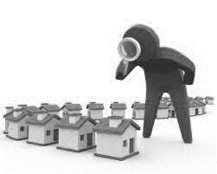
Metodología
Técnica de Recolección de Datos
Observación
Instrumento de Recolección de Datos
Ficha Hemerográfica
Técnicas de procesamiento de datos
- Prueba de hipótesis
-Prueba t para dos muestras suponiendo varianzas iguales, desiguales
-Análisis de varianza (ANOVA)
- Tablas de frecuencia
- Tablas de doble entrada
- Tabla de datos
- Media, moda, promedio
(Fernández, Sánchez, Córdoba, y Largo, 2002)
Herramientas para el procesamiento de toma de datos
Microsoft Excel Professional
(Falcón y Herrera, 2005)
(Sabino, 1992)

Slide 22
Metodología - Caracterización

Slide 23

03
Resultados

Slide 24
Resultados – Ventas de Propiedades por Año

Slide 25
Resultados – Tipo de Propiedades

Slide 26
Resultados – Distribución de ventas por el Tipo de Propiedad por Año

Slide 27
Resultados – Tipo de Bienes Inmuebles

Slide 28
Resultados – Bienes Inmuebles por Estratos

Slide 29
Resultados – Propiedades por Zona de Riesgo

Slide 30
Resultados – Precio promedio (USD) por metro cuadrado (m²)

Slide 31

04
Conclusiones

Slide 32

Conclusiones y Discusión
El volcán Cotopaxi contempla en su área de influencia zonas de alta vulnerabilidad y alto riesgo para el desarrollo social y económico de las comunidades. La percepción de riesgo de la población ha provocado afectación al mercado inmobiliario en épocas de alarma en el área de estudio. Para alcanzar los objetivos planteados en este estudio se realizó una caracterización del mercado inmobiliario mediante una revisión bibliográfica, identificando el comportamiento del mismo.
Se podría aseverar que en el periodo de estudio la fluctuación del precio de la propiedades estaba enlazada al nivel de percepción de riesgo de la población y a la probabilidad de que se presente el evento, identificando los niveles más bajos en los años 2013, 2014 y 2017. Confirmando lo señalado en la hipótesis planteada.
En cuanto al número de transacciones por venta de inmuebles por año, en el periodo comprendido entre los años 2013 y 2017, se evidenció una disminución del 55,94%.
Se observó, que a pesar del riesgo analizado, se continúa otorgando permisos de construcción en la zona de riesgo analizada.

Slide 33

05
Recomendaciones

Slide 34




Recomendaciones
Contratar seguros contra desastres naturales para proteger las propiedades ante posibles pérdidas.
Construir muros de contención para minimizar el impacto de una posible catástrofe.
Normar y verificar que no se otorguen permisos de construcción en las zonas de riesgo.
Normar y verificar que las construcciones realizadas en la zona de riesgo guarden estándares de seguridad y resistencia.

Slide 35

延时符

